Slide 1

Chào mừng các em đến với tiết Tiếng Việt - Lớp 2

Slide 2
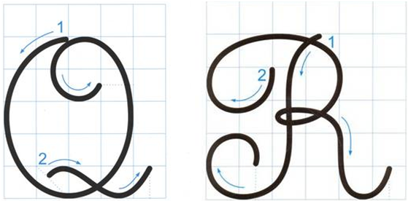
Chữ hoa R
Chữ R được viết bằng mấy nét?
Chữ R cao mấy li, rộng mấy li?

Slide 3
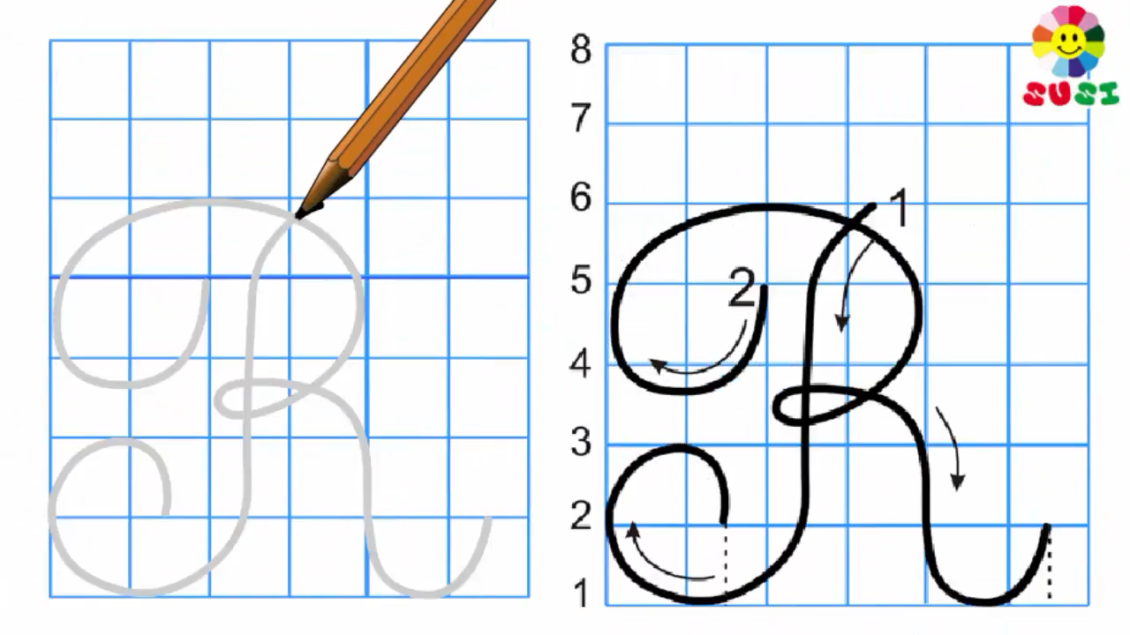
Chữ hoa R

Slide 4
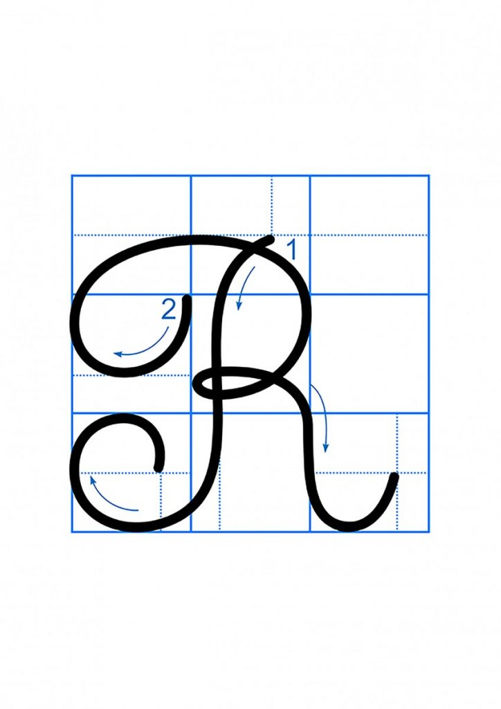

Slide 5
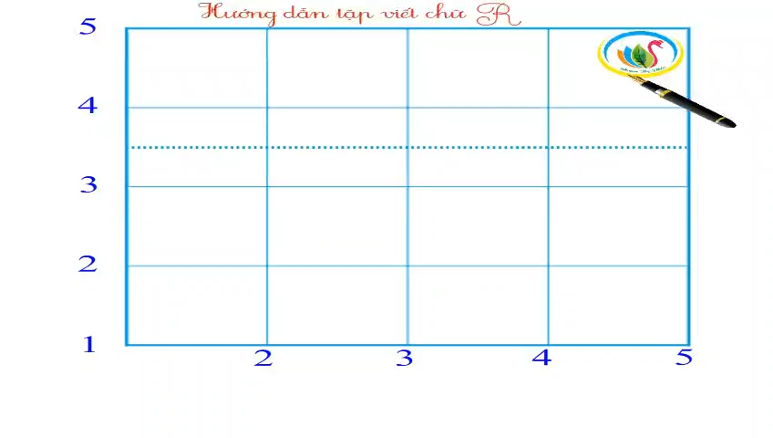
Viết chữ hoa R

Slide 6





Viết bảng con

Slide 7
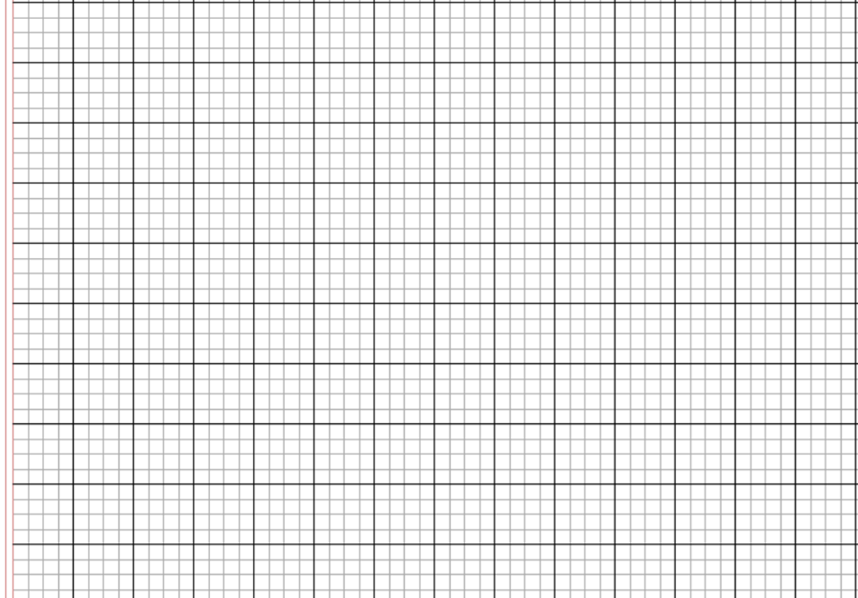
Viết câu ứng dụng
Rừng cây vươn mình đón nắng mai..
Trong câu ứng dụng, chữ nào được viết hoa?
Nêu chiều cao của các chữ trong câu ứng dụng
Nêu khoảng cách giữa các chữ trong câu ứng dụng.

Slide 8


Slide 9
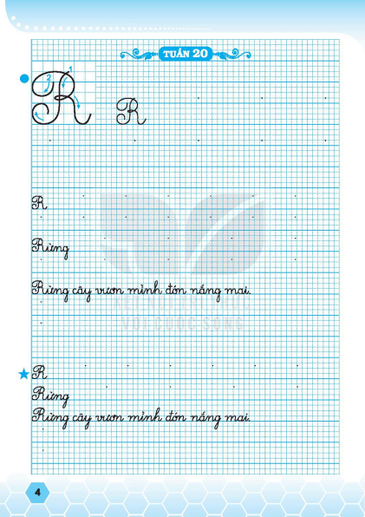
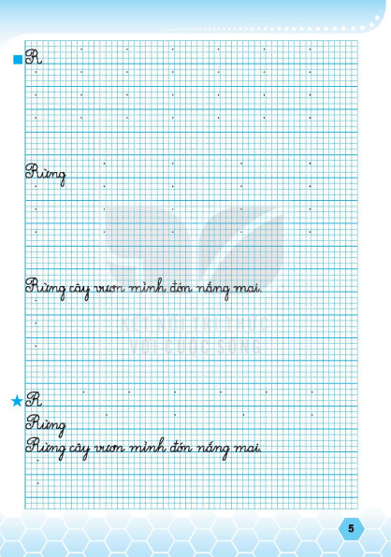

Slide 10

Chào tạm biệt!

